Slide 1


APRESENTAÇÃO DO PROJETO
Análise e Desenvolvimento de Sistemas
Alunos:
Ana Pessoa, Gabriel Santana, Matheus Maia, Raimundo Sales e Tiago Araújo.
Orientador:
Prof. Dr. Marcos André Silveira Kutova

Slide 2

MOVIE MANAGER
Os avanços tecnológicos têm revolucionado a forma como as pessoas vivem e trabalham, trazendo consigo transformações significativas. Atualmente, há diversas fontes de conteúdo disponíveis para os consumidores de produtos audiovisuais.
Diante desse cenário, é fundamental que os consumidores de conteúdo audiovisual tenham uma opção que lhes permita acompanhar os filmes que assistem, a fim de registrar suas experiências de forma mais eficiente.

Slide 3

PROBLEMA
Problema
Ausência de REGISTRO de filmes
Sem um registro, pode ser difícil lembrar de todos os filmes que foram assistidos ao longo dos anos e assim perder a oportunidade de compartilhar opiniões e discutir filmes com mais facilidade.
Centralizar listas
Ausência de uma forma efetiva de reunir, em uma aplicação, os filmes favoritos dos usuários.
Fadiga de decisão
Perda de tempo útil na escolha de filmes a serem assistidos. Consumidores gastam dezoito minutos pesquisando o que assistir.

Slide 4

PÚBLICO-ALVO
Aplicação voltada para entusiastas de filmes que procuram maneira prática e conveniente de gerenciar suas preferências audiovisuais. Esses usuários são ávidos consumidores de conteúdo e buscam uma lista organizada de filmes já assistidos.

Slide 5

REQUISITOS FUNCIONAIS
Autenticação do usuário;
Integração com API de filmes;
Apresentar, para cada filme consultado, a imagem da capa com título do filme;
Permitir ao usuário consultar os dados do filme;
Permitir ao usuário que crie uma lista de filmes;
Gerenciar seus perfis;
Integrar com plataformas de streaming para que os usuários possam saber a disponibilidade dos filmes;
Oferecer recomendações dos filmes para os usuários com base no histórico dos filmes cadastrados nas listas.

Slide 6
REQUISITOS NÃO FUNCIONAIS
Deve ser responsiva para rodar em dispositivos móveis;
Ser compatível com os principais navegadores web;
Deve ser publicada em ambiente acessível na internet;
Capaz de lidar com um grande número de usuários e dados sem diminuir o desempenho;
Ser fácil de usar e navegar, com interfaces claras e intuitivas para permitir que os usuários adicionem, editem e removam listas de suas listas;
Processar requisições dos usuários em no máximo cinco segundos.

Slide 7

SOLUÇÃO

Slide 8

DESAFIOS
Conciliar a agenda dos membros do grupo para encontros;
Conseguir colocar em prática os conhecimentos dos microfundamentos;
Alocar tempo suficiente de desenvolvimento para requisitos de baixa prioridade.

Slide 9
PONTOS POSITIVOS
Conseguir trabalhar em equipe;
Ter a primeira experiência em desenvolvimento de software;
Conseguir entregar o produto.

Slide 10
APRENDIZADO
Versionamento de código com GIT e Github;
Desenvolvimento front-end;
Utilizar metodologia ágil para execução das tarefas propostas.

Slide 11
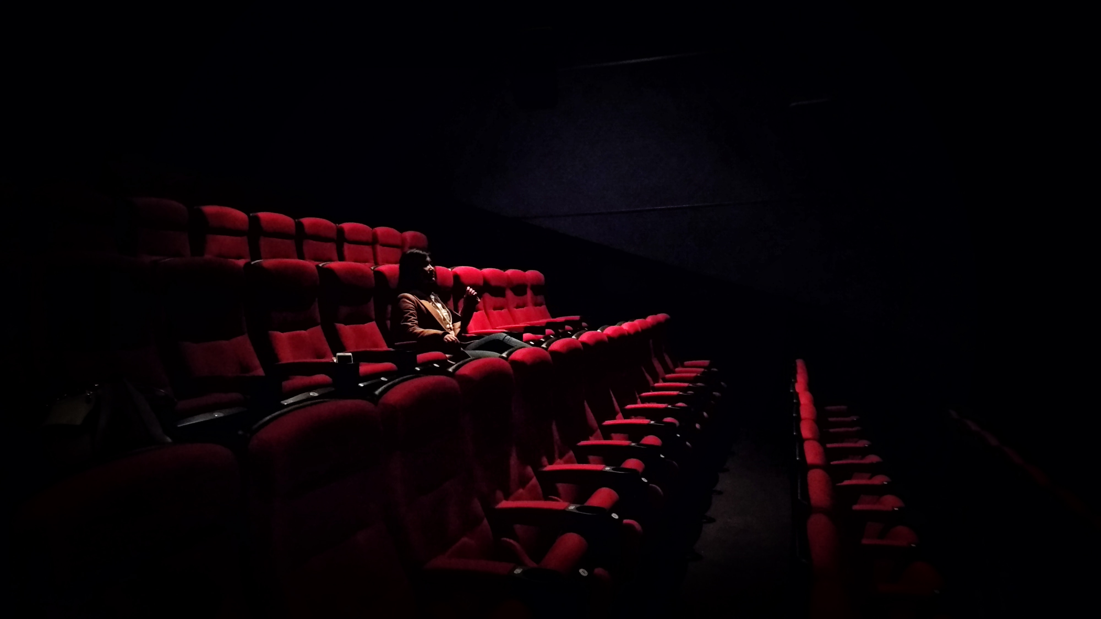
OBRIGADO!

